Slide 1
Week 15 Practice
資訊系二甲E94091102黃振庭

Slide 2
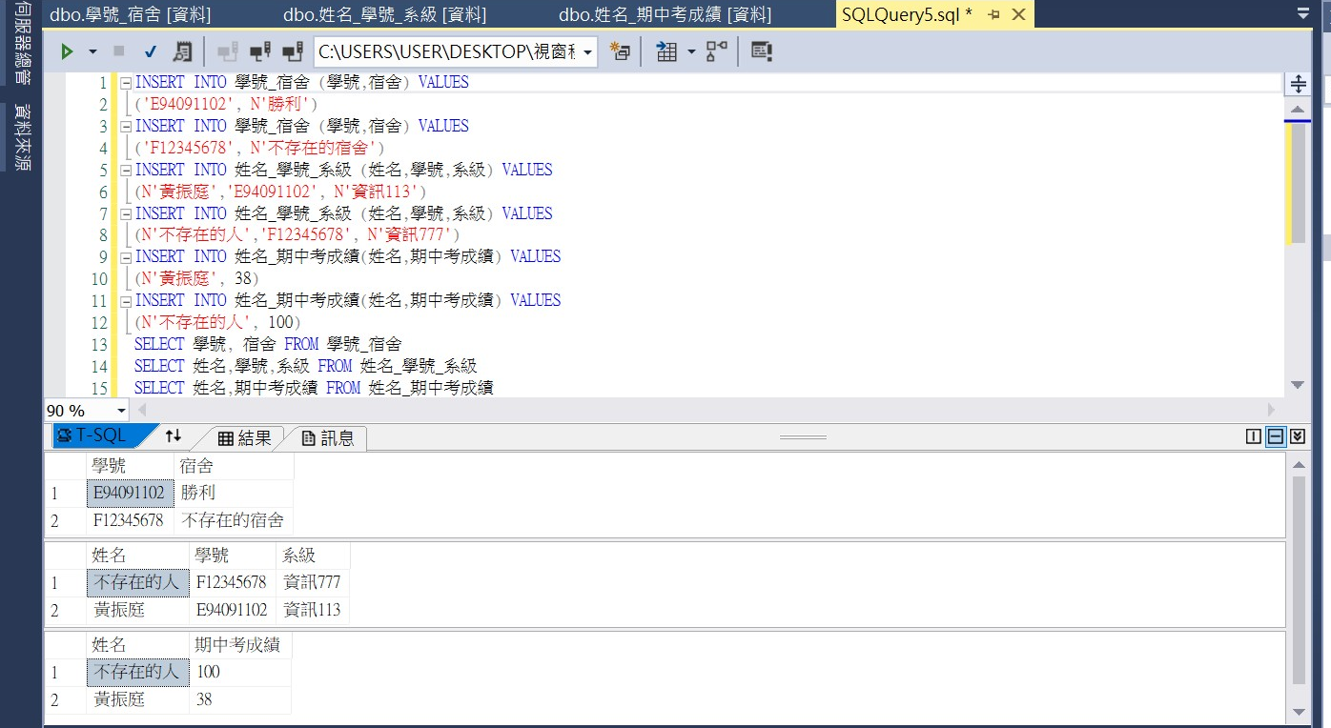
“Insert & Select” : 包含 SQL Command 與三個資料表的結果

Slide 3
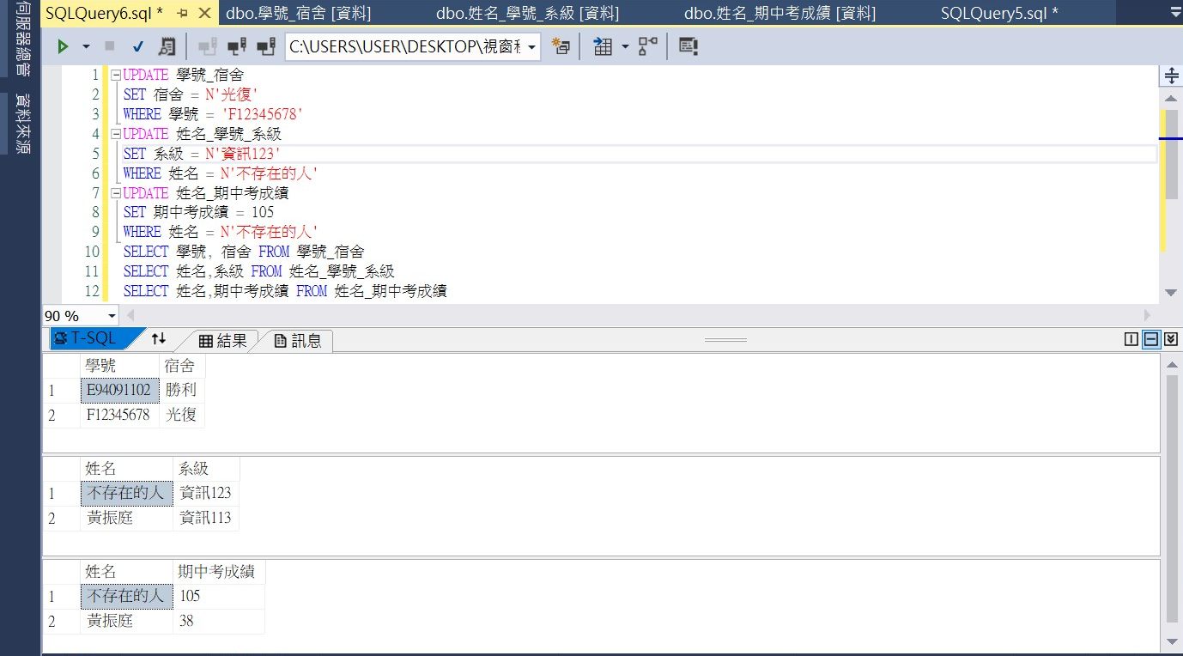
“Update & Select” : 包含 SQL Command 與三個資料表的指定的 Columns 的結果

Slide 4
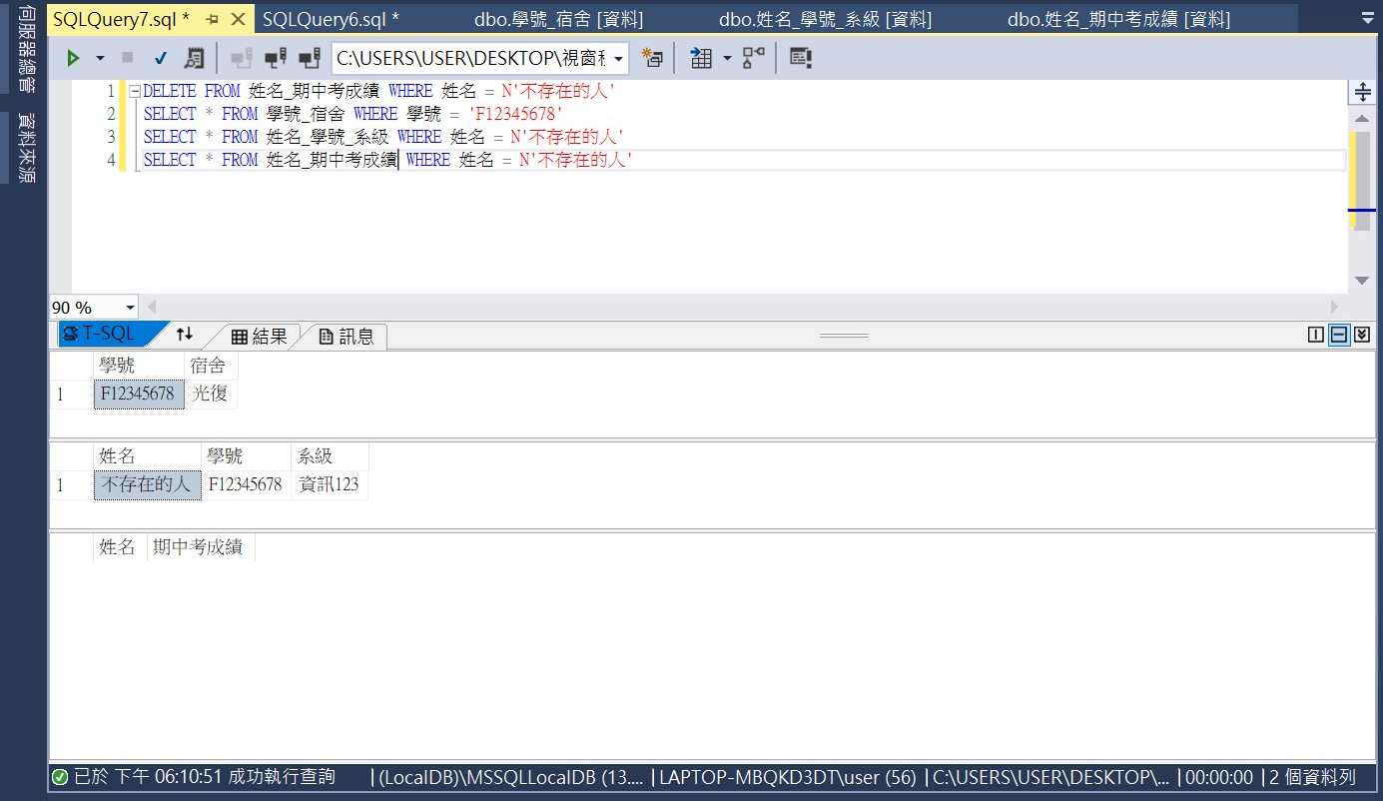
“Delete & Select” : 包含 SQL Command 與三個資料表的指定結果

Slide 5
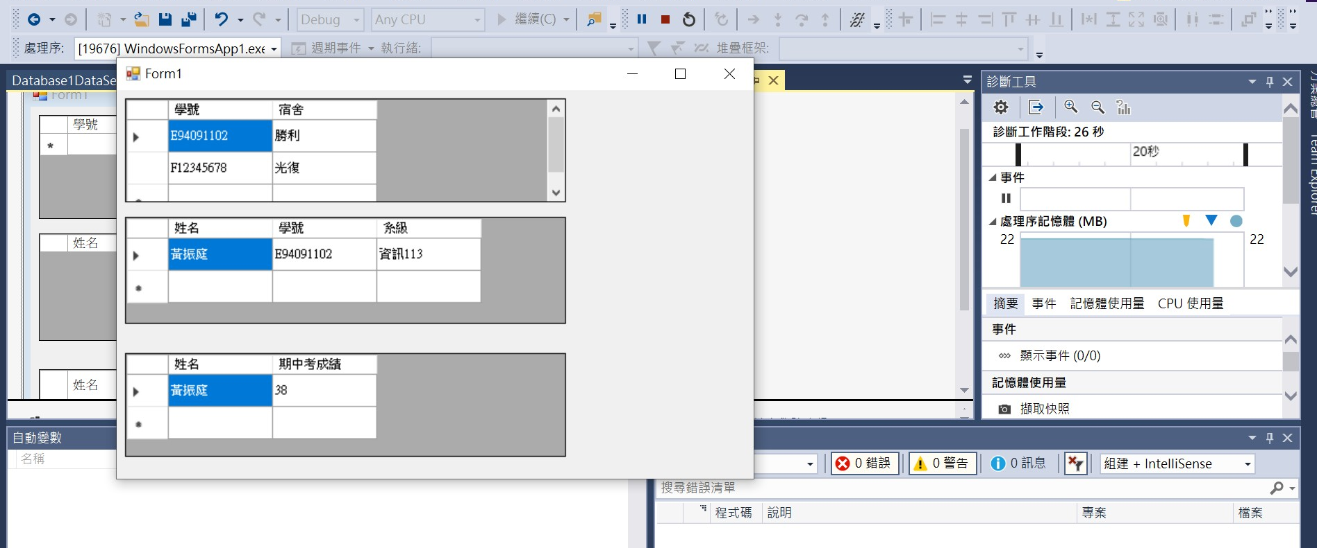
程式執行畫面 :須包含三個 dataGridView 並點選自己的學號

